Slide 1
Artukoglu Imam Hatip Ortaokulu

Slide 2
Okulumuz Hakkında
Okulumuz Şırnak’ın Cizre ilçesinde bulunmaktadır. Adresimiz: Dicle mahallesi Namık Kemal sokak no:5. Okulumuzun bulunduğu mevkide ilçe sebze hali bulunmaktadır. İlçe milli eğitim müdürlüğüne 200 metre uzaklıkta bulunmaktadır. Tarihi Bırca Belek Burcu ve Dicle nehri 200 metre uzaklıktadır.
Okulumuz 2018-2019 eğitim öğretim yılında İmam Hatip Ortaokulu olarak faaliyetlerine başlamıştır.

Slide 4
Okulumuz Hakkında
Öğretmen :45
Öğrenci :577
Derslik :24
Kütüphane Kitap Sayısı :3861
Öğretim Şekli :Normal Öğretim
Saatler: 08:35 - 14:15

Slide 5
Okulumuzda belli baslı etkinliklerimiz
•Kuranı Kerim okuma yarışması
•Ezan okuma yarışması
• Şiir yarışması
•Voleybol turnuvası
•Basketbol Turnuvası
•Tiyatro gösterimi
•Münazara yarışması
•Arapça Kelime oyunları -Bilgi yarışması -Meslek tanıtımları
•Bahar Şenlikleri

Slide 6
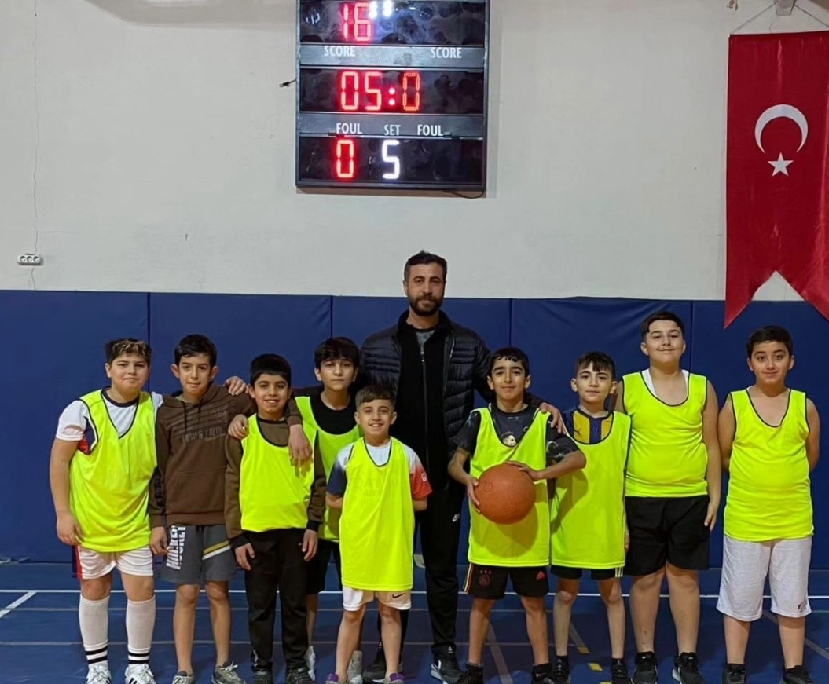
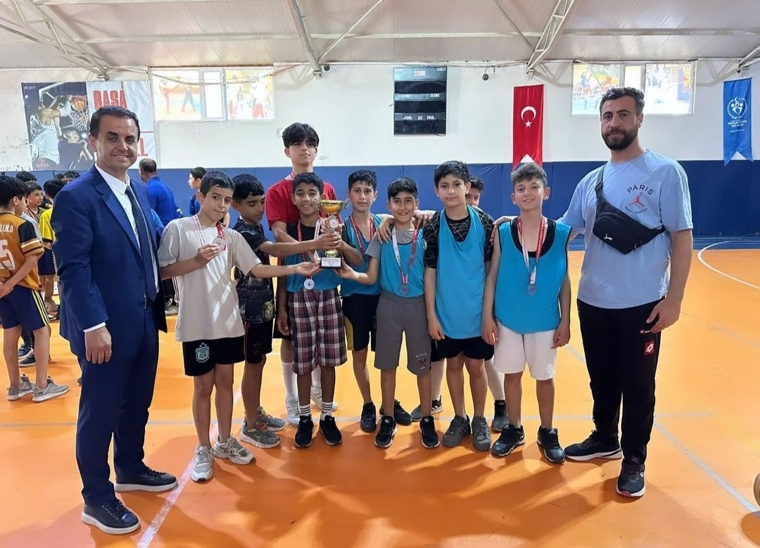
Sportif faaliyetler

Slide 7
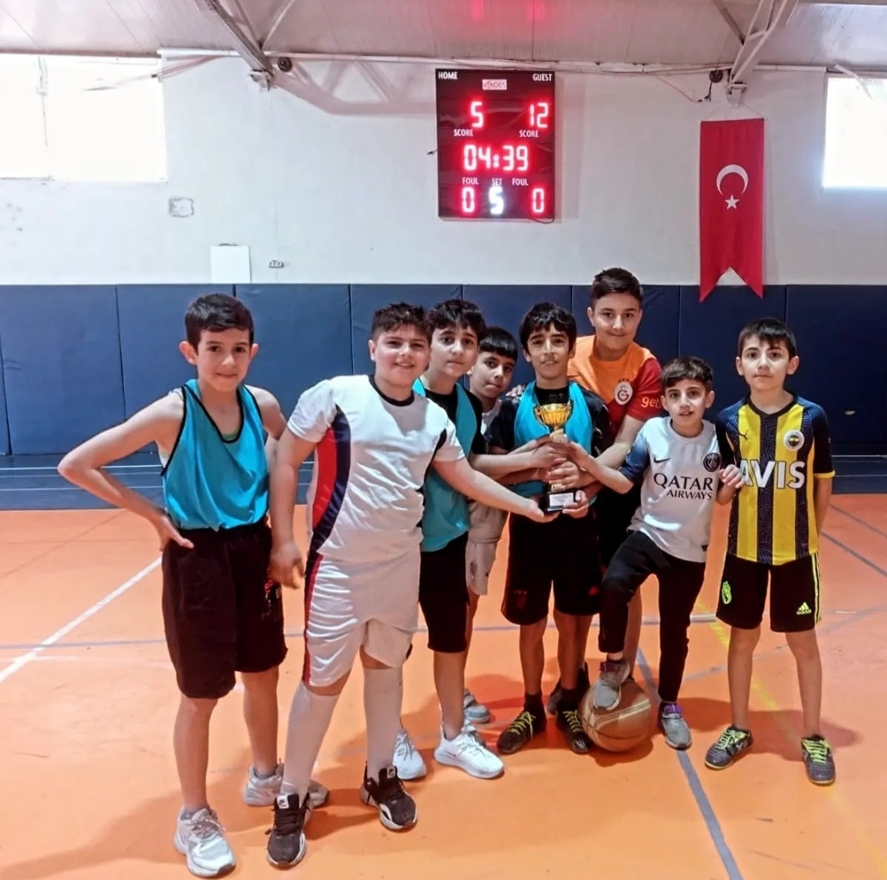
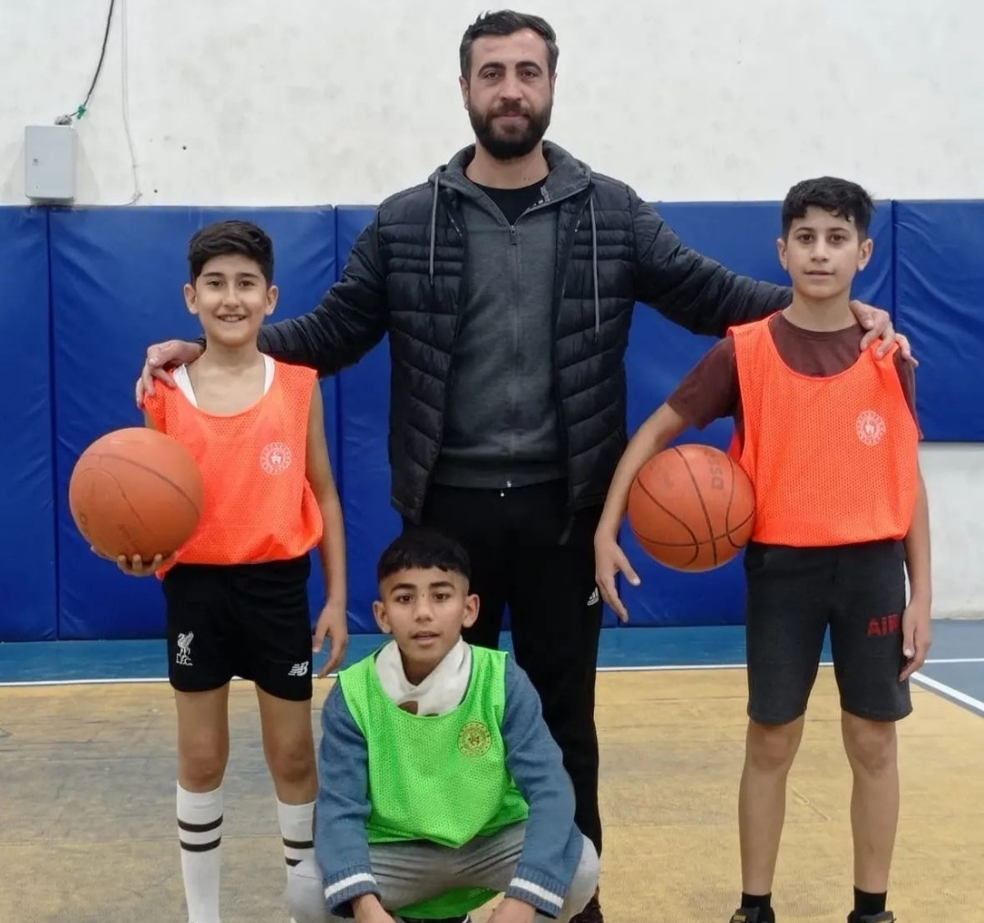
Sportif faaliyetler

Slide 8
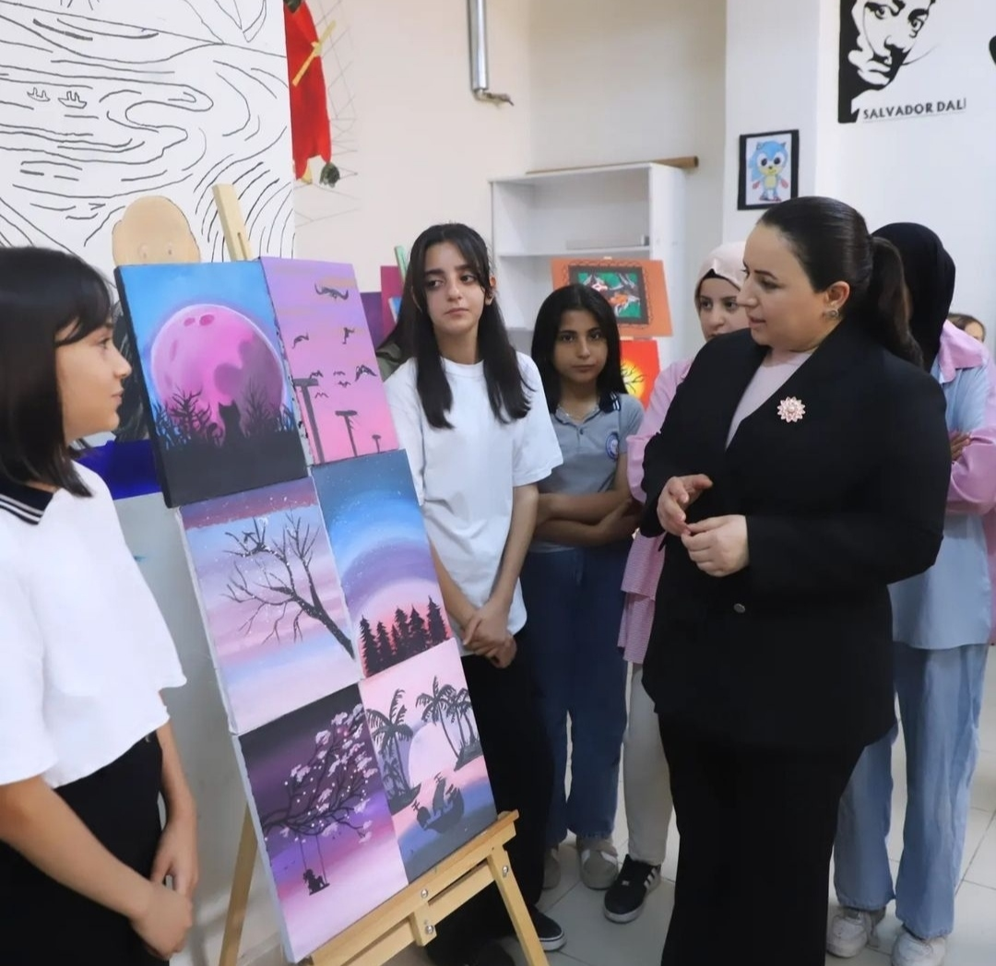
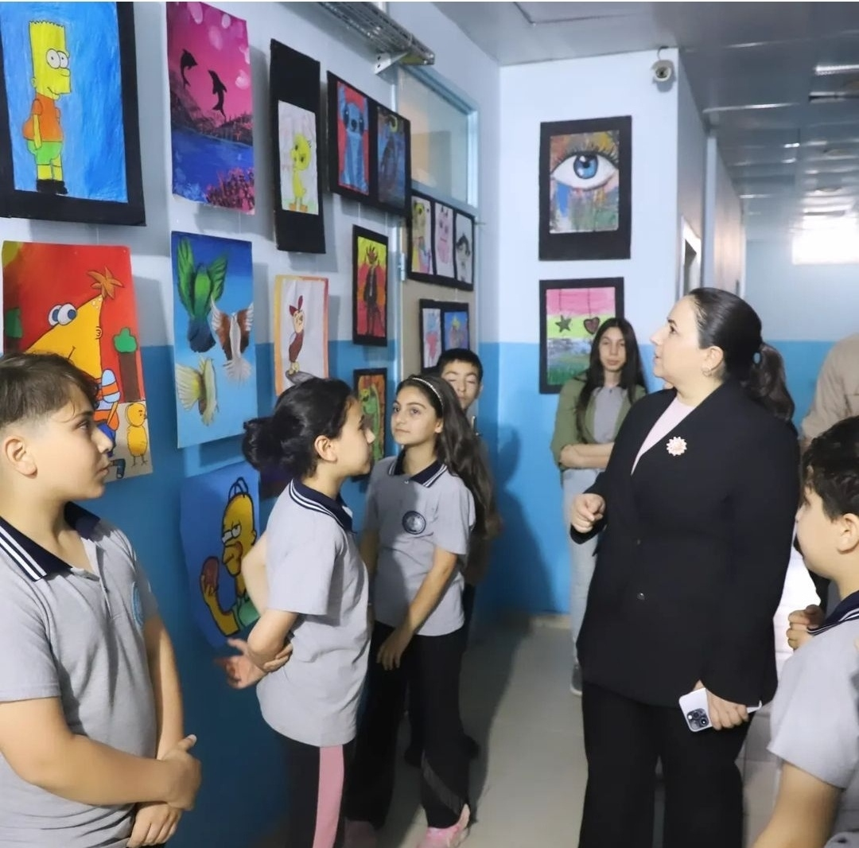
Sosyal Etkinlikler

Slide 9
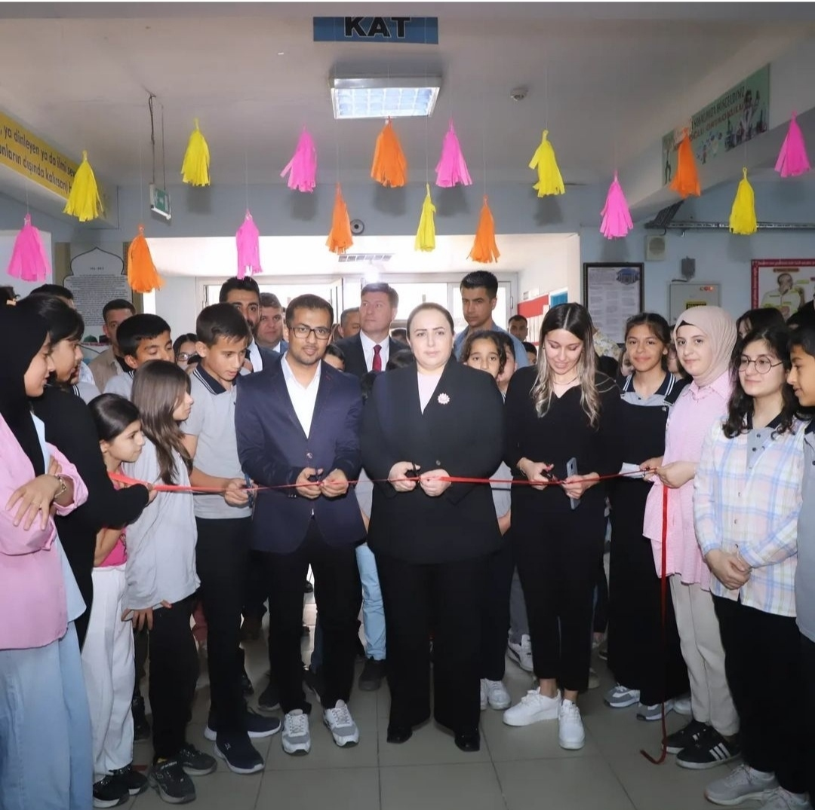
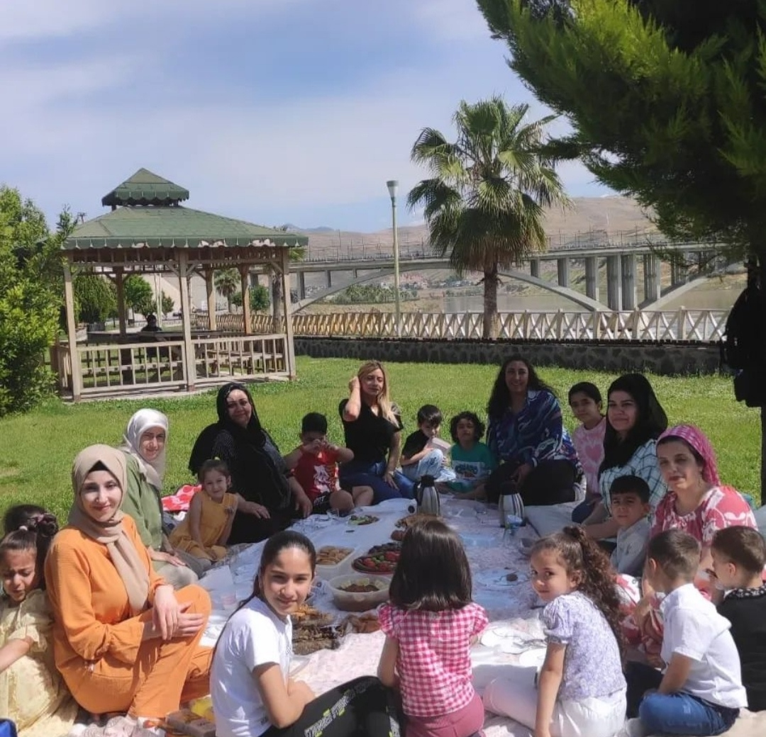
Sosyal Etkinlikler

Slide 10
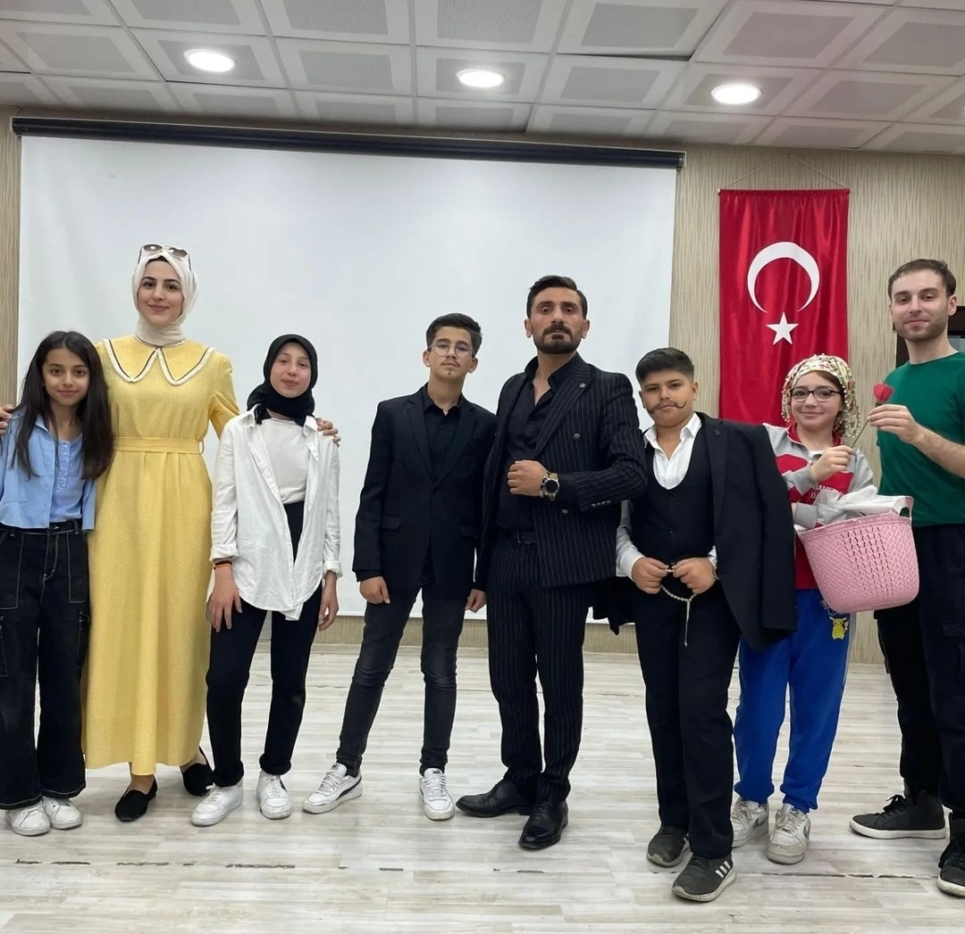
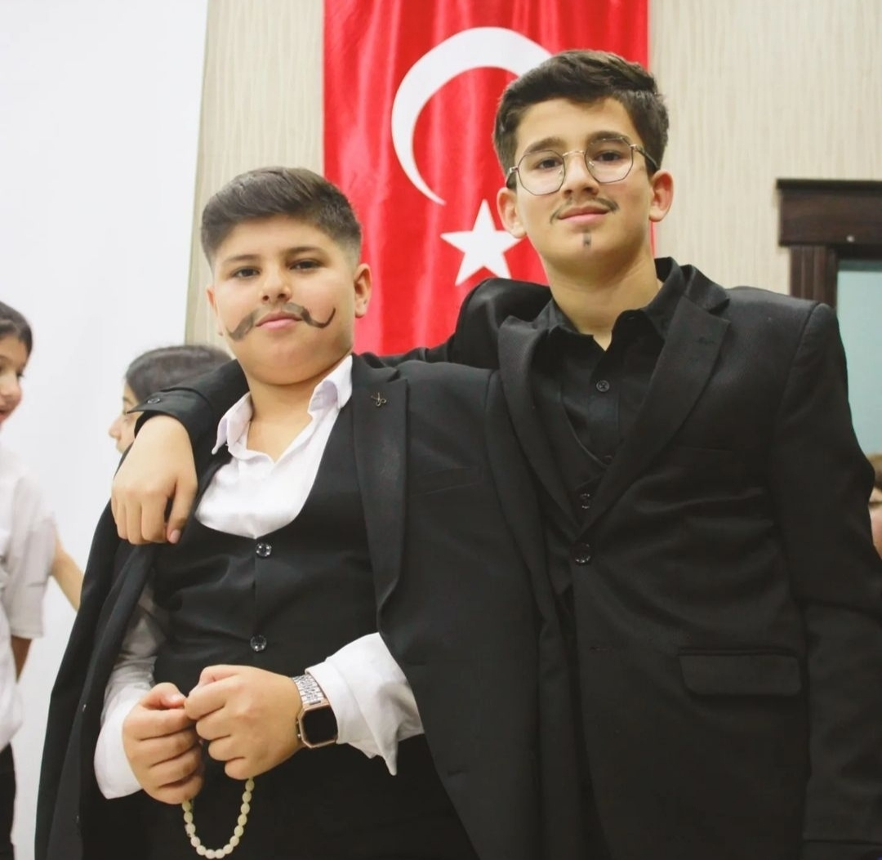
Tiyatro Etkinliklerimiz

Slide 11
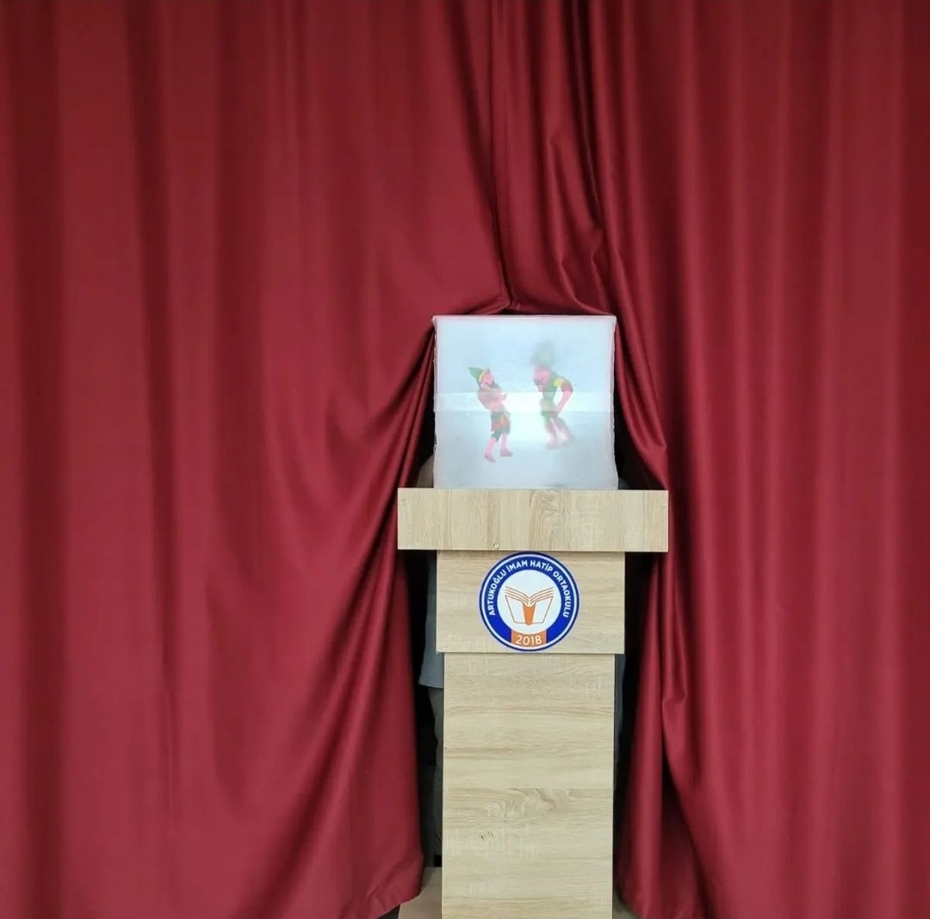
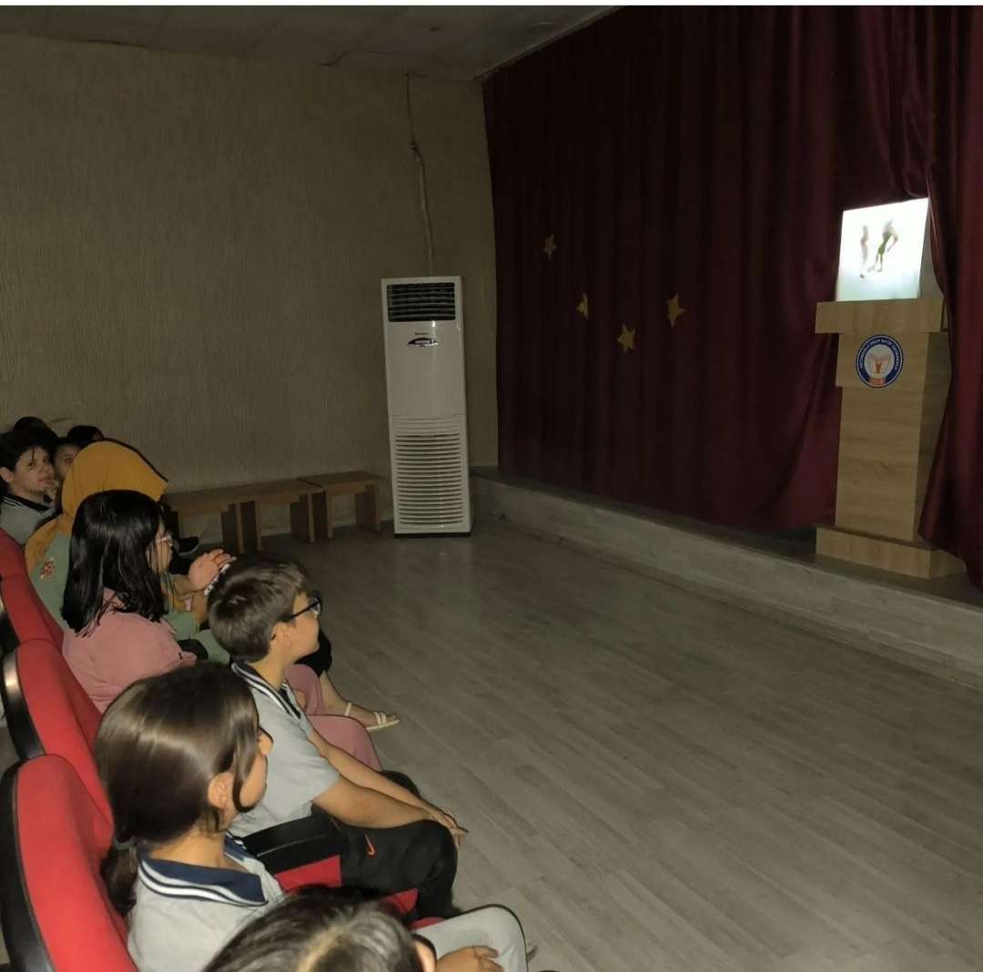
Hacivat Ve Karagöz Etkinligimiz

Slide 12
Sosyal Etkinlikler
Zeka oyunları temin ederek İlçede yapılan yarışmalardan okulumuzu başarıyla temsil ettik.

Slide 13
Deneme Sınavlarımız ve Destekleme ve Yetistirme Kurslarımız

Slide 14
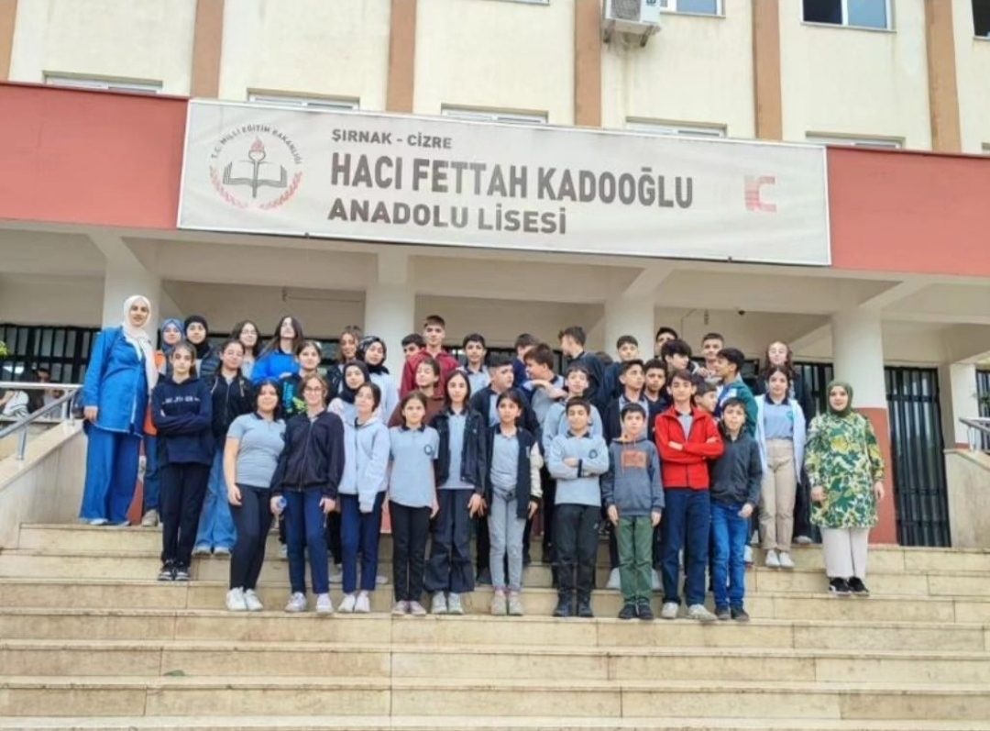
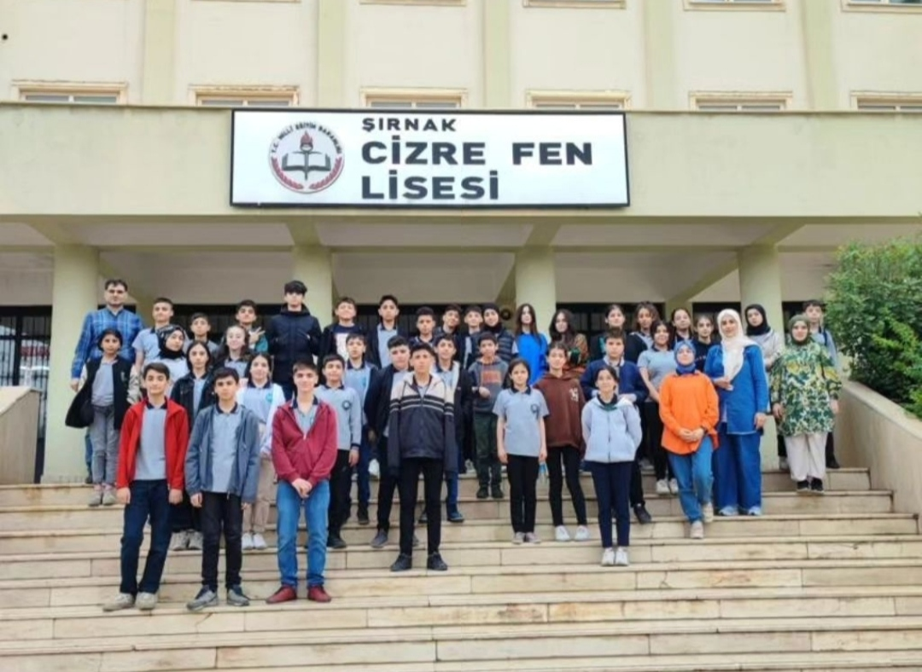
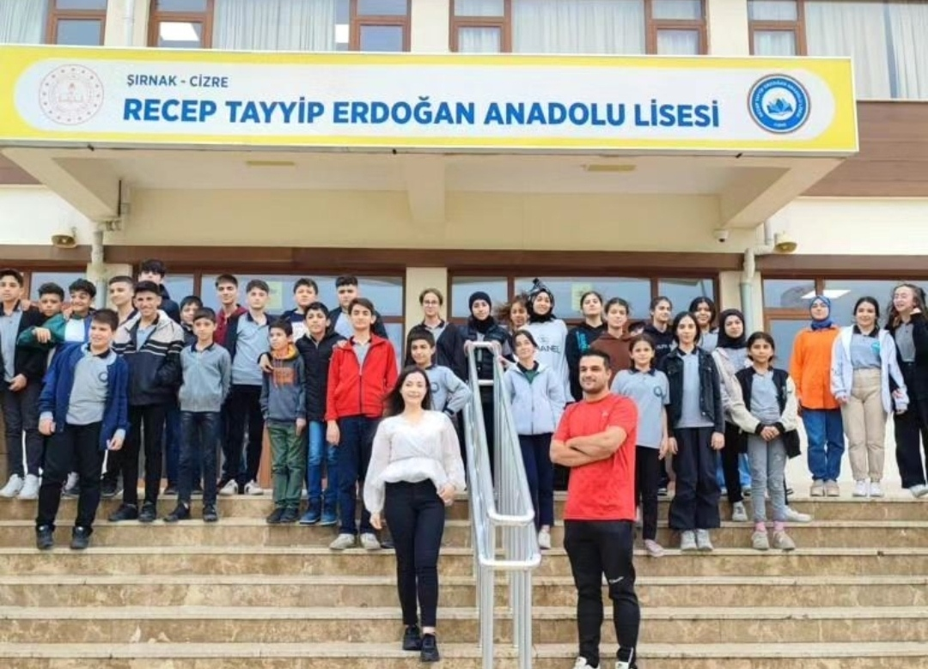
Okul Gezilerimiz

Slide 15
Yabancı Dil Agırlıklı Sınıflarımız
Dineleme, anlama, konuşma ve yazma olmak üzere 4 temel dil becerisini kazandırmayı hedefleyen yabancı dil ağırlıklı sınıflarımız 2023 2024 eğitim ve öğretim yılı itibariyle okulumuzda hizmet vermeye başlamıştır.

Slide 16
Okulumuzda Hangi Dersler Okutulmaktadır?
İmam hatip ortaokulunda diğer ortaokullarda görülen Matematik, Türkçe, Fen Bilimleri, Beden Eğitimi vb. diğer bütün dersler aynı ders saati olarak eksiksiz olarak okutulmaktadır.
Bu derslere ek olarak haftada ikişer saat Hz. Muhammed’in Hayatı, Arapça, Kuran-ı Kerim ve Temel Dini Bilgiler dersleri görülmektedir.

Slide 17
İletisim Bilgileri
WEBSITE
https://artukogluiho.meb.k12.tr/
SOSYAL MEDYA
artukogluihoo

Slide 18
Hazırlayan
Okul Psikolojik Danışmanı
Şahika ATILKAN

